Slide 1




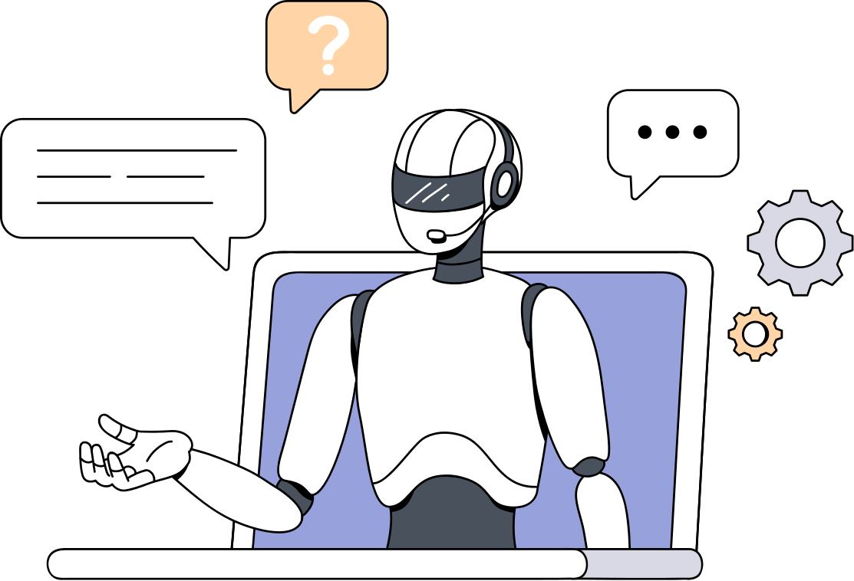
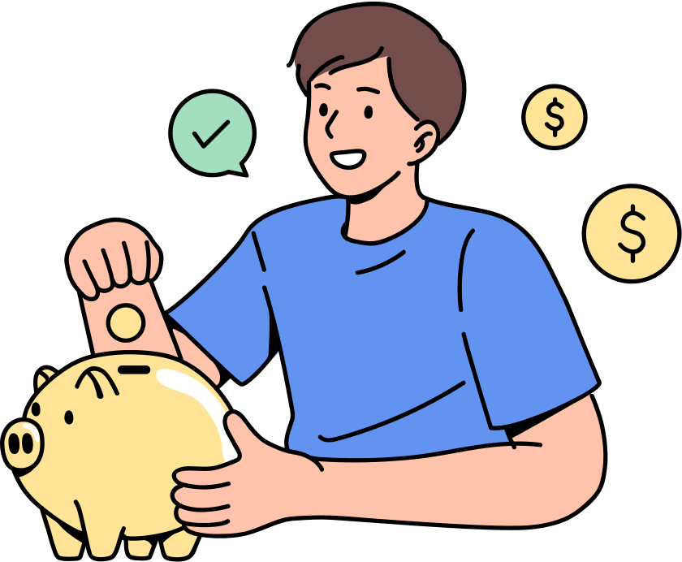


24/04/2025
PERULANGAN
DASAR BAHASA C
Muhammad Hanafi Abror
SMK Negeri 12 Malang

Slide 2

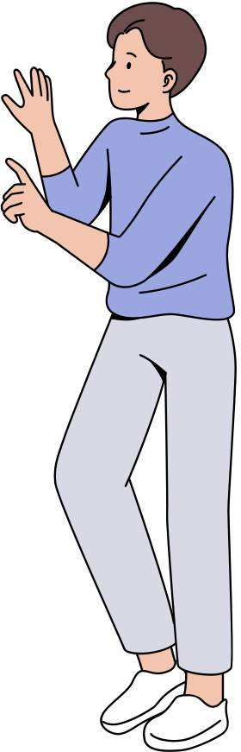

MACAM PERULANGAN
01
For
03
Do/While
02
While
04
Nested For

Slide 3
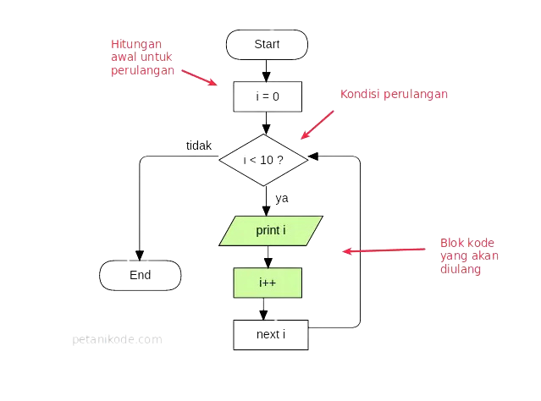
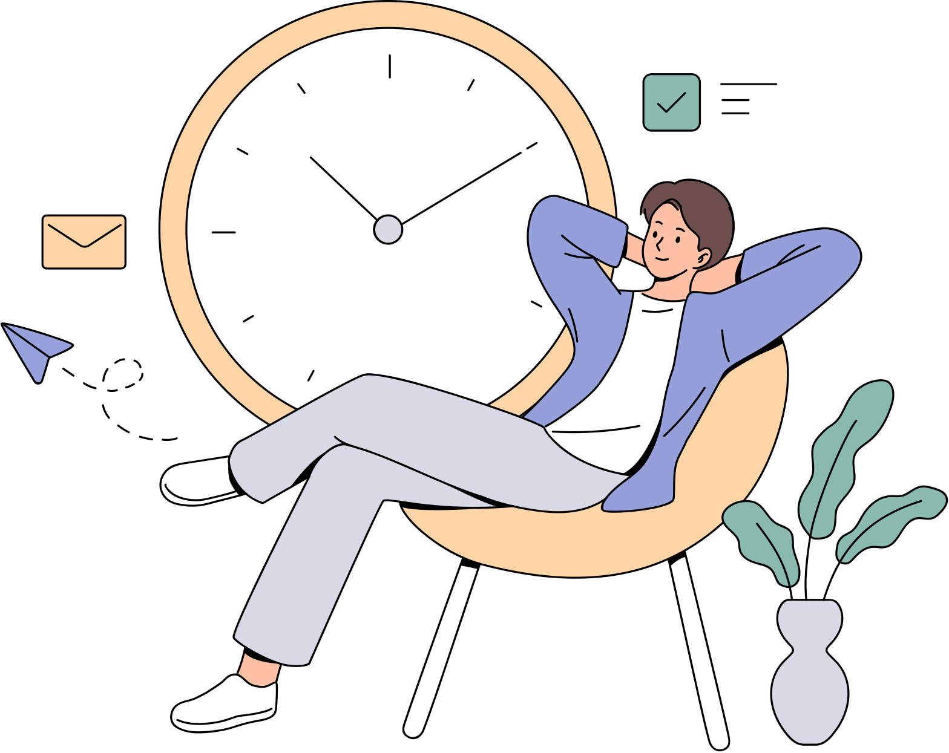
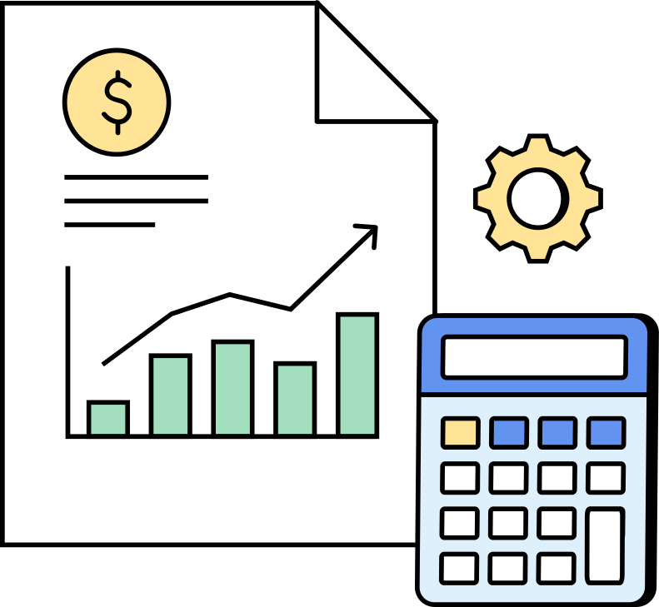

COUNTED LOOP
Perulangan for merupakan perulangan yang termasuk dalam counted loop, karena sudah jelas berapa kali ia akan mengulang.

Slide 4
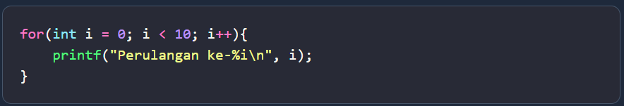
FOR
Kondisi ini akan menentukan:
  Hitungan akan dimulai dari 0 (i = 0);
  Hitungannya sampai berapa? Sampai i < 10;
  Lalu di setiap perulangan i akan bertambah +1 (i++).
Variabel i pada perulangan for berfungsi untuk menyimpan nilai hitungan.
Jadi setiap perulangan dilakukan nilai i akan selalu bertambah satu. Karena kita menentukannya di bagian i++.

Slide 5
UNCOUNTED LOOP?
Perulangan while merupakan perulangan yang termasuk dalam perulangan uncounted loop.
Perulangan while juga dapat menjadi perulangan yang counted loop dengan memberikan counter di dalamnya.

Slide 6
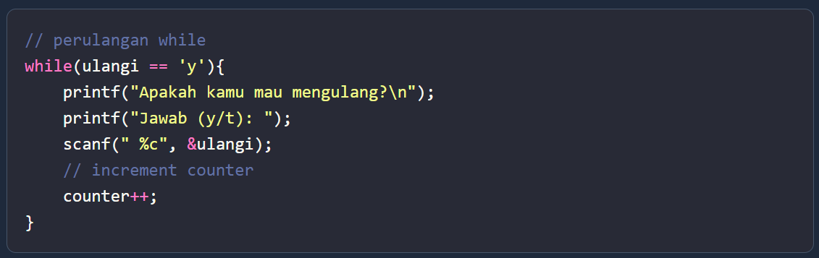
WHILE
Perulangan akan terjadi selama variabel ulangi bernilai y.
Lalu kita menggunakan fungsi scanf() untuk mengambil input.
Selama kita menjawab y pada input, maka perulangan akan terus dilakukan.
Tapi kalau kita jawab yang lain, maka perulangan akan dihentikan.
Karena kondisi perulangannya tidak terpenuhi.

Slide 7
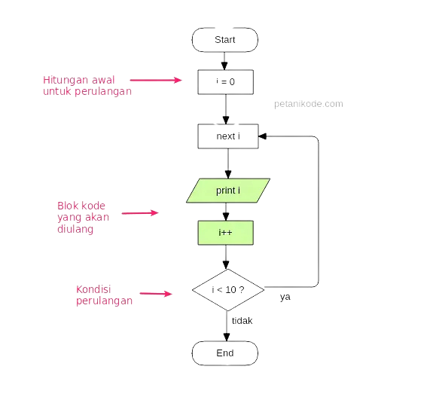
DO/WHILE
Perulangan do/while akan melakukan perulangan sebanyak 1 kali terlebih dahulu, lalu mengecek kondisi yang ada di dalam kurung while

Slide 8
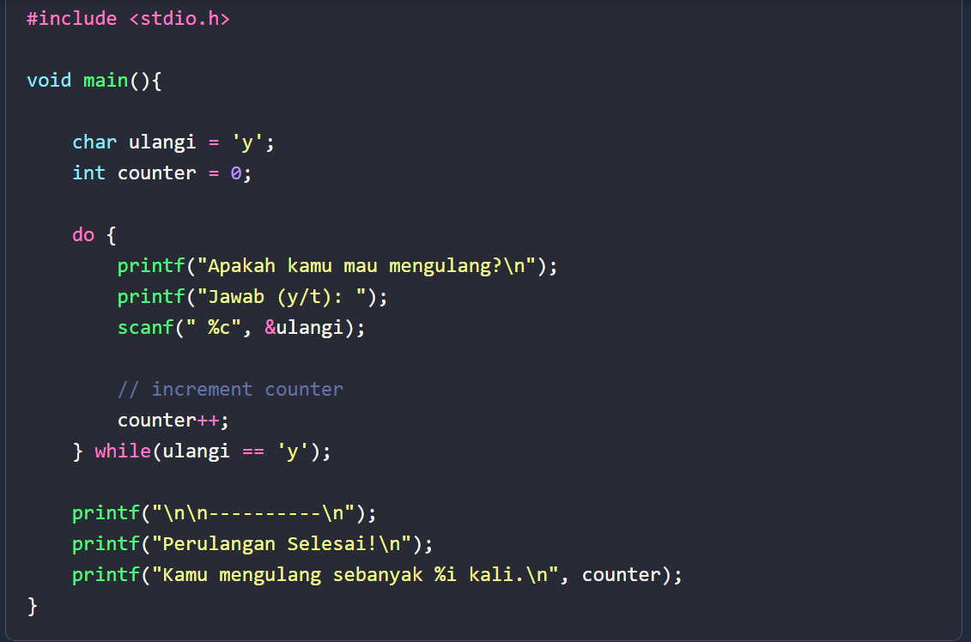
DO/WHILE

Slide 9
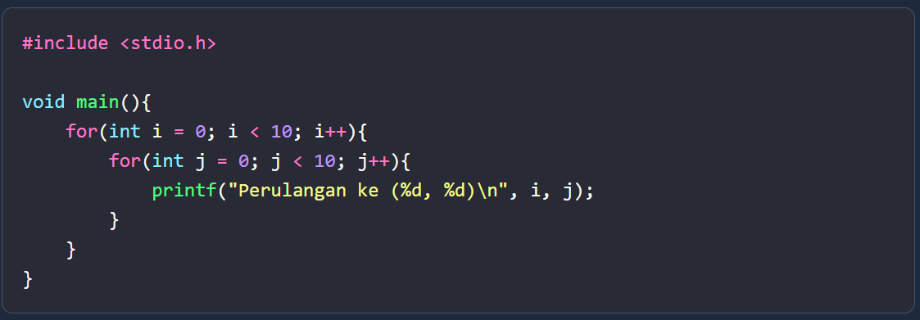
NESTED LOOP

Slide 10
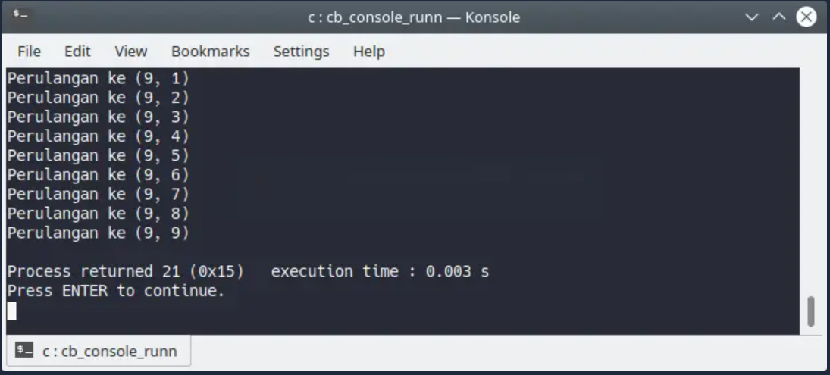
NESTED LOOP

Slide 11
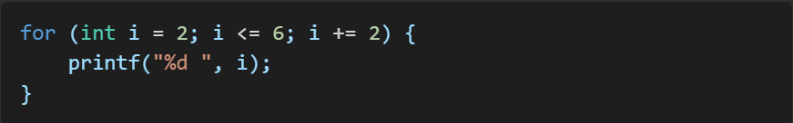
QUIZ
Apa output dari kode berikut?
A. 2 3 4 5 6
B. 2 4 6
C. 1 2 3 4
D. 2 6

Slide 12
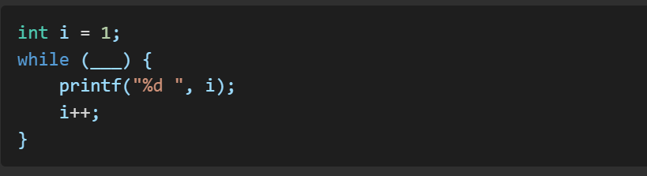
QUIZ
Lengkapi kode berikut agar mencetak angka 1 sampai 3:
A. i < 3
B. i == 3
C. i <= 3
D. i >= 3

Slide 13
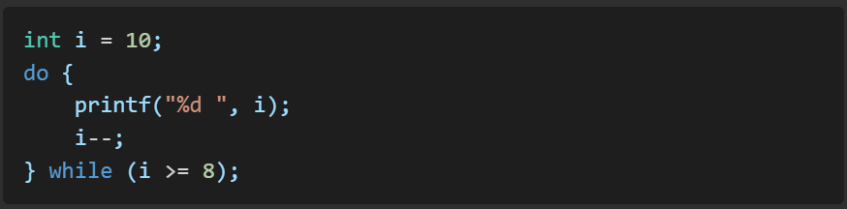
QUIZ
Apa output dari kode berikut?
A. 10 9 8
B. 8 9 10
C. 10 9 8 7
D. 10 8

Slide 14
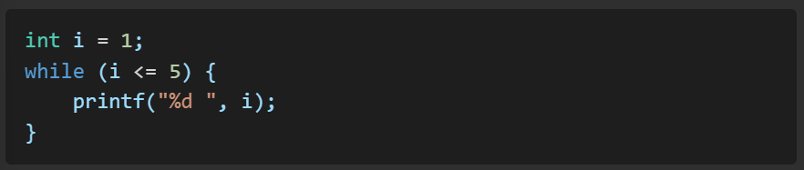
QUIZ
Apa yang salah dengan kode berikut?
A. Sintaks error pada printf
B. Perulangan tidak akan berhenti
C. i tidak pernah diinisialisasi
D. Tidak ada yang salah

Slide 15
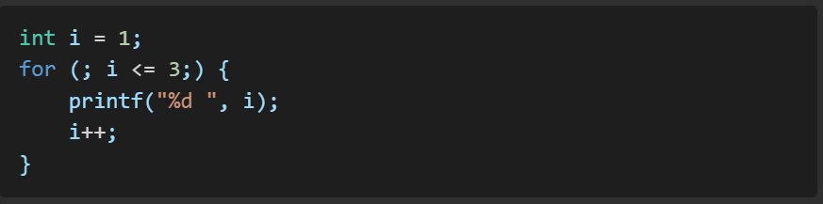
QUIZ
Apa output dari kode berikut?
A. 1 2 3
B. 2 3 4
C. Tidak ada output
D. Infinite loop

Slide 16
QUIZ
Terima Kasih Sudah Membaca hingga slide ini, silahkan jawab quiz yang tersedia melalui WA sesegera mungkin setelah Anda membaca pesan ini.
Now you know, if you Know, don’t share to your friends

Slide 17
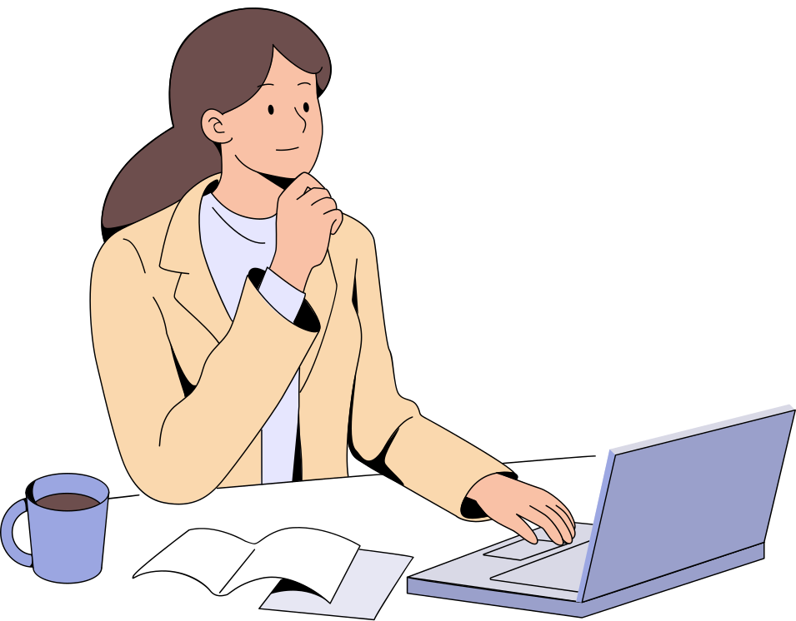
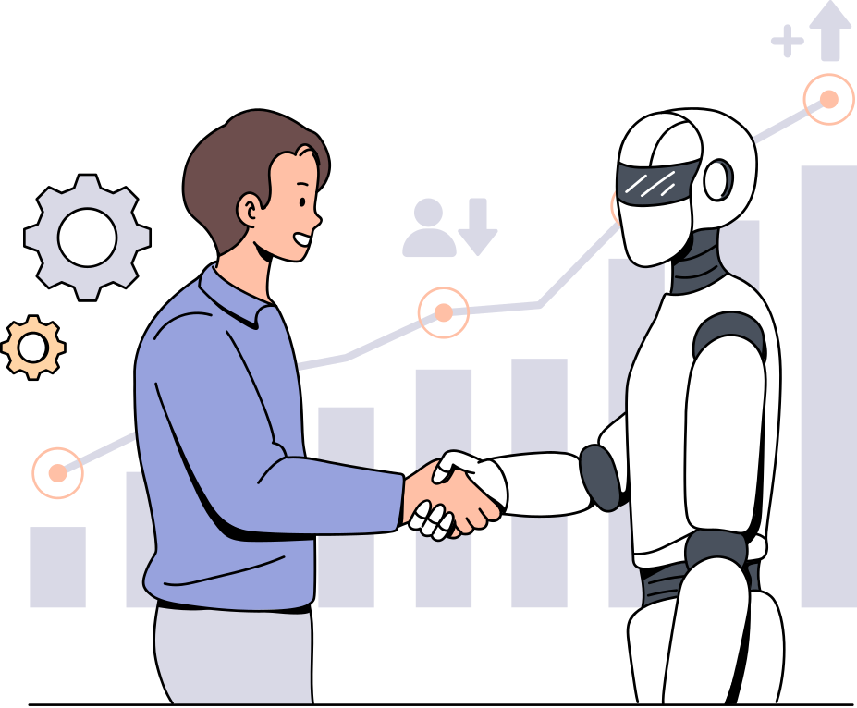
THANK YOU!

